Slide 1
Pistas para
una MISIÓN DISCERNIDA

Slide 2
Se nos invita a
vivir JUNTOS la MISIÓN
desde la ESCUCHA PROFUNDA
de lo que DIOS quiere de nosotros

Slide 3
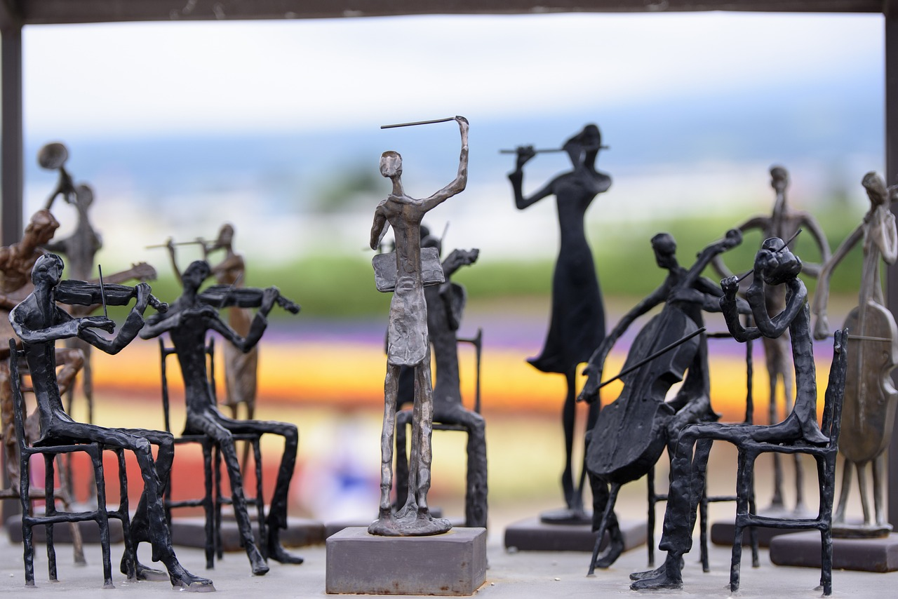
ORQUESTA
Un conjunto de personas
Que hacen música juntos
Para embellecer el mundo
Para hacerlo necesitan
escuchar y escucharse

Slide 4
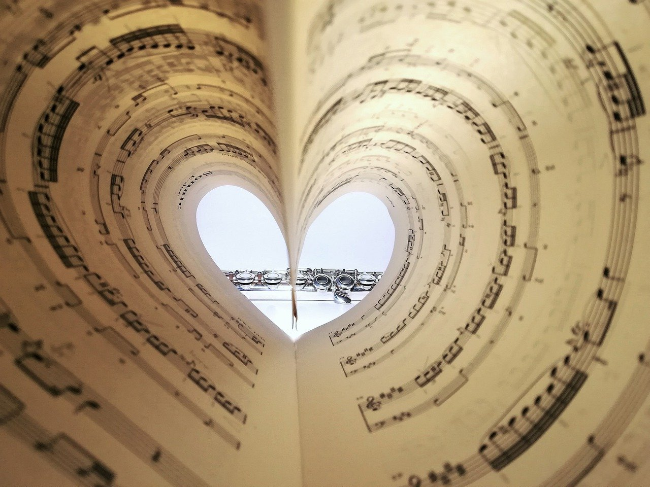
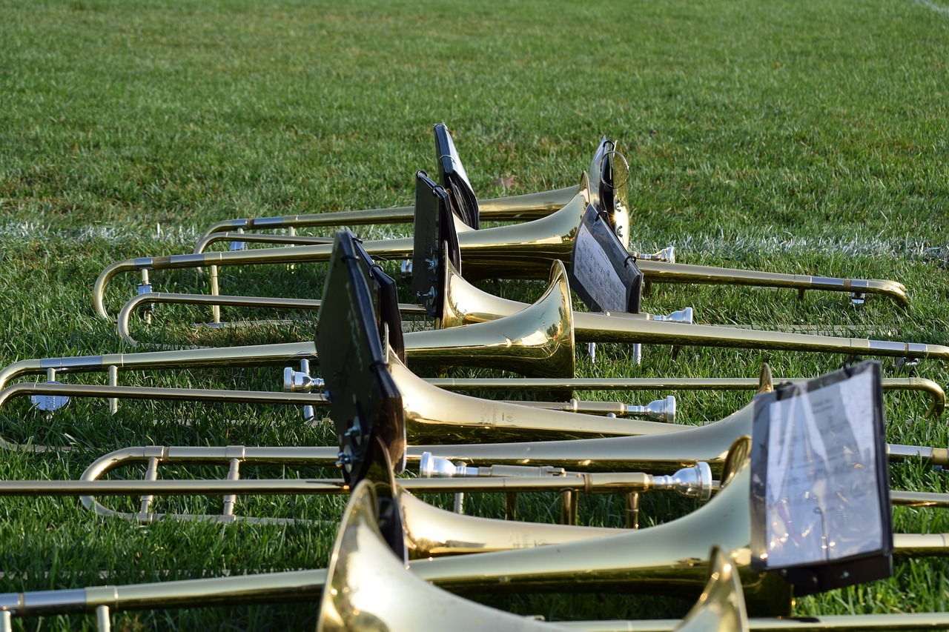
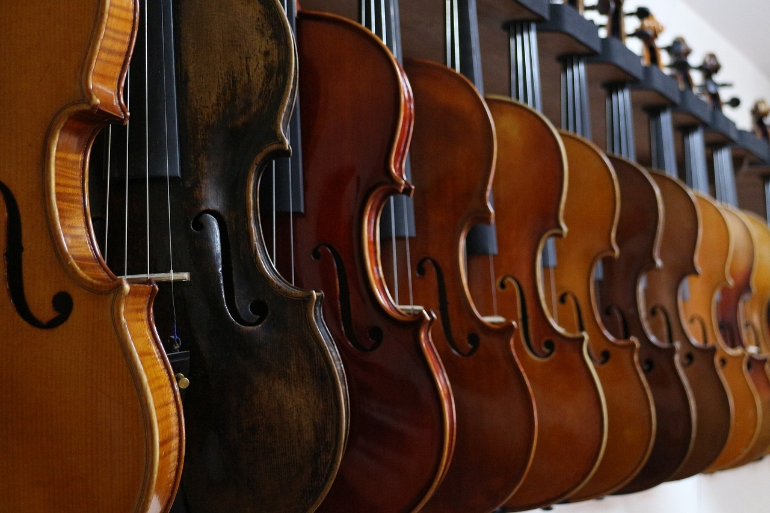
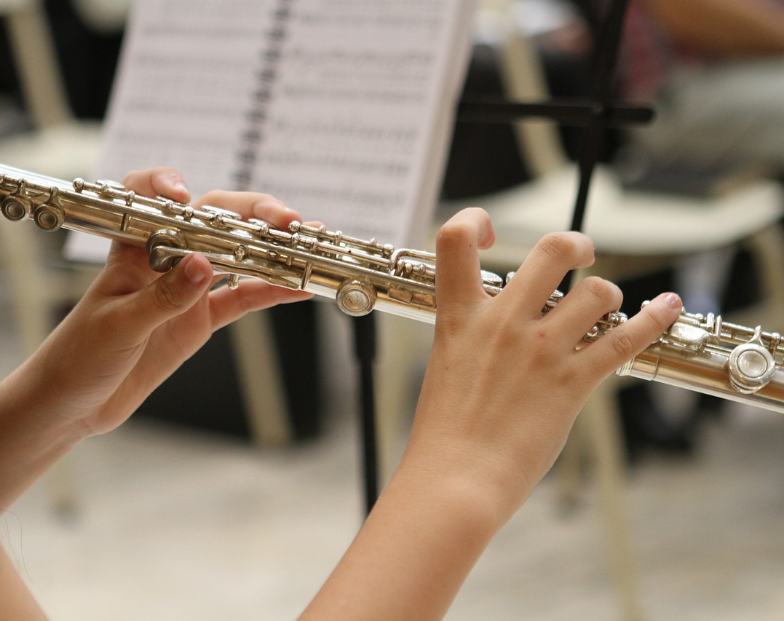
A ser “compañeros de viaje en el camino de la educación”, decidir por donde seguir caminando. Yendo juntos como metodología que se aprende
Somos invitados a hacer música juntos
A pactar y eso implica ser consciente de la identidad personal y acoger la diferencia como valor, comprometidos en una melodía común

Slide 5
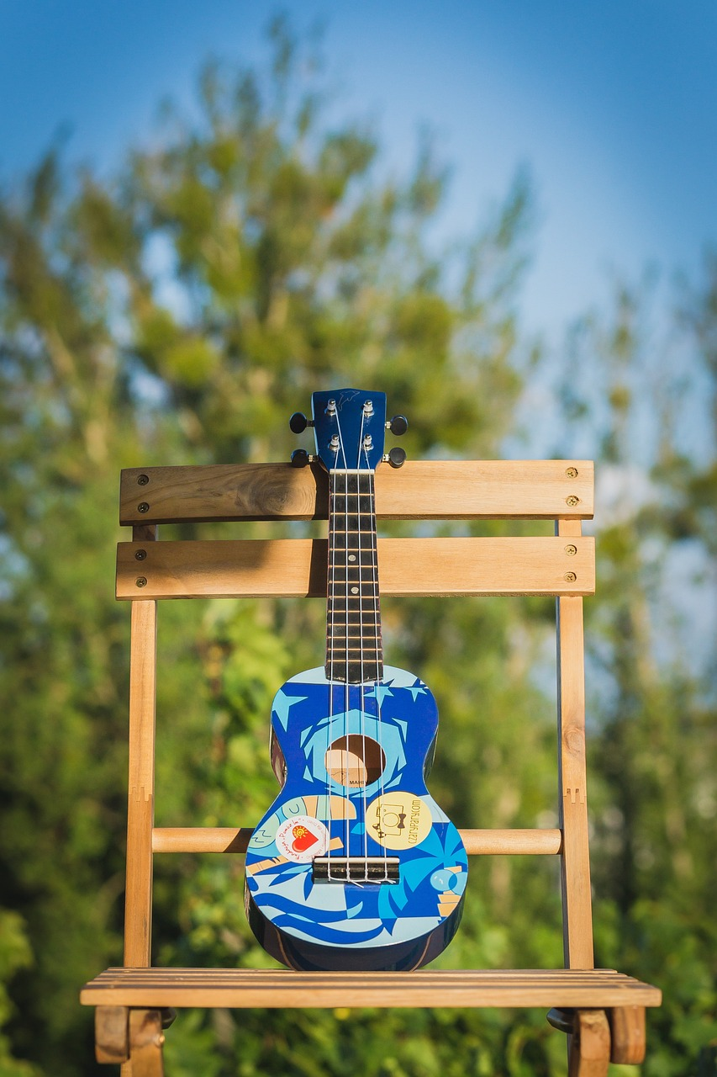
Escuchando y escuchándonos
Para distinguir lo desafinado, tocar desde el corazón
y ajustar la melodía común
Desde nuestro Principio y Fundamento –educar al estilo de Claudina- el fin compartido que nos invita a descubrir lo que Dios está alentando hoy para acogerlo y poner en práctica
las decisiones que lo hagan realidad.
.

Slide 6
Algunos previos para el DISCERNIMIENTO
Bajar el volumen para escuchar

Slide 7
Necesitamos escuchar y saber
lo que ocurre dentro y fuera…
Pero el tiempo que vivimos no nos pone fácil este reto de bajar el volumen, más bien nos invita a la rapidez e inmediatez.
Pero los procesos son lentos…
“El mundo actual está en continua transformación… Vivimos un vertiginoso cambio de época, una metamorfosis cultural y antropológica”
Papa Francisco

Slide 8
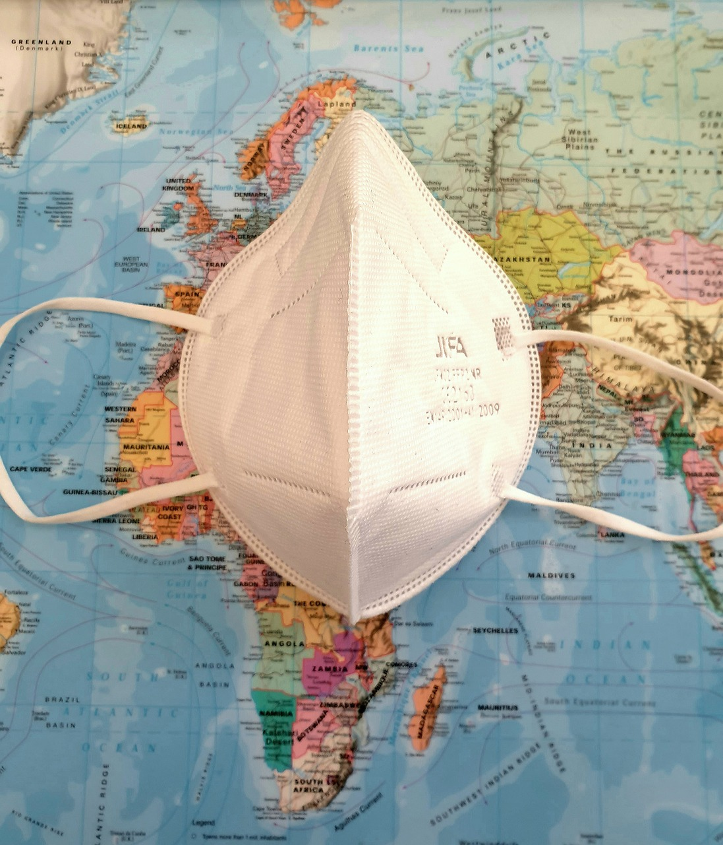
Todo va demasiado rápido y, ni siquiera la pandemia, ha conseguido bajar nuestro ritmo…
Que no vayamos tan rápido…
Que nos quedemos en casa…
Que redescubramos lo de dentro…
Aún encerrados, inventamos miles de recursos… Estuvimos en casa
pero “no dentro de nosotros”

Slide 9
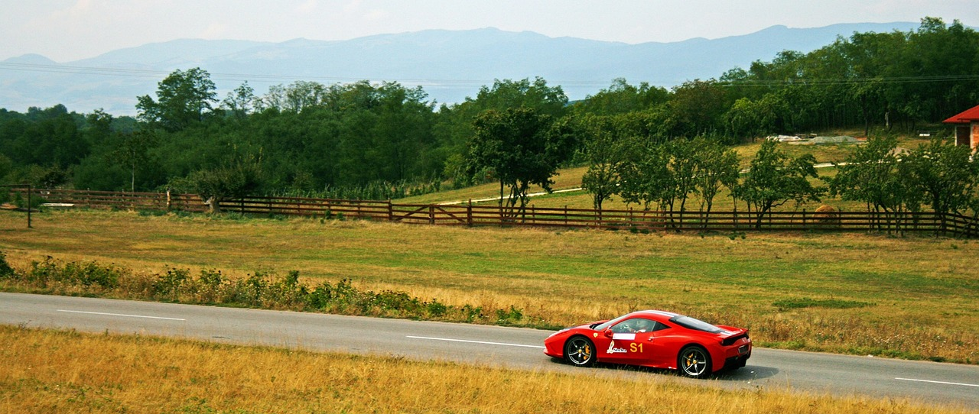
Rapidez y discernimiento son opuestos, imposibles de reconciliar

Slide 10
A diario funcionamos a toque de agenda,
de urgencias… las cosas nos imponen
su ritmo y perdemos el control
de la propia vida…
Estamos ante un nuevo paradigma
de la historia… pero sin tiempo para
saber cómo queremos vivirlo…
Todo es para ayer…
Vivimos dos vidas simultáneas: la real y la digital.
A un ritmo que no es el del corazón, que no es
el ritmo de la naturaleza, ni el ritmo de Dios.
Lo hemos normalizado y lo exigimos a los demás

Slide 11
Esta rapidez afecta a la educación… vivimos cambios para dotar a las personas de competencias y destrezas para enfrentarse al mundo…
Pero forjar la identidad personal y la estructura psicológica exigen una lentitud natural propia de la evolución biológica
Y esto exige, al menos, que nos hagamos preguntas…

Slide 12
Necesitamos poner la pausa
de vez en cuando, escucharnos por dentro...
Escuchar al Dios que
se muestra lento y se acompasa
al ritmo en el que podemos entenderle...
Como tocar un instrumento…
que entraña tiempo, ensayo, escucha… y nosotros pretendemos aprenderlo en un tutorial express.

Slide 13
La naturaleza tambien nos enseña…
El árbol de bambú es el de más rápido crecimiento que existe
pero, sí plantas uno en el jardín de tu casa, ya puedes esperar meses y meses que no verás resultados.
El bambú pasa los siete primeros años de su vida creciendo hacia dentro; Durante todo ese tiempo solo crece la raíz.
Tras siete años, empieza a vislumbrarse una planta que crecerá cada día a ritmo vertiginoso

Slide 14
Dicen los textos que Claudina
“manejaba hábilmente la aguja”...
y eso implica horas...
Tejer es una actividad que
exige concentración y alivia tensiones,
que ayuda a madurar decisiones…
y la imagino absorta, dejando que brote
lo que lleva dentro.
En JM debería ser obligatorio aprender
a tejer para desacelerar el ritmo de los niños y niñas... el nuestro.

Slide 15
La educación puede y debe adaptar sus tiempos al ritmo natural del aprendizaje
y la naturaleza… Un ritmo…
Para estar más atentos a los procesos que a los resultados.
Comprender es lento, es descubrir sentido… en contra del aprendizaje mercantilista -mucho y rápido es mejor- pero superficial y efímero.
Para evidenciar nuestro deseo de que la persona esté en el centro y darle los tiempos necesarios

Slide 16
Tratar de bajar el ritmo e ir más despacio nos puede ayudar a:
Aceptar y acoger los ritmos personales y de equipo
Favorecer la comunicación sincera
Despertar la creatividad y proyectar
Favorecer la reflexión y la concentración
Mejorar la participación y el debate para aprender
Estar menos dispersos
Ayudar a contemplar la naturaleza y los procesos
Favorecer el DISCERNIMIENTO
Descubrir a Dios en todo lo que acontece

Slide 17
Como equipos,
TENEMOS QUE AYUDARNOS
a bajar el ritmo,
a ir a lo esencial,
a no querer hacer más cosas
de las que podemos,
a seleccionar frentes, a delegar…
...para poder VER, contemplar y así remar mar adentro, hacia lo esencial, hacia lo que Dios quiere.

Slide 18
Algunos previos para el DISCERNIMIENTO
Mirar
como
Dios mira

Slide 19
En los EE, San Ignacio
nos propone la CONTEMPLACIÓN DE LA ENCARNACIÓN para ayudarnos a entender cómo Dios apuesta
por la humanidad
San Ignacio presenta tres escenarios con una sola intención: salvar a la humanidad, a cada persona...
No condenarlos

Slide 20
2º escenario
Las tres personas divinas deciden intervenir.
El Hijo entra en el mundo para salvarlo.
1º escenario:
El mundo
en su diversidad…
3er escenario
Aumentamos el zoom porque “esa intervención “se da en un rincón desconocido de esa humanidad.

Slide 21
Ignacio nos invita a contemplar la escena:
ver a las personas,
oír lo que dicen,
mirar lo que hacen.
Nos invita además
a entrar en la escena
y a mirar como Él la mira, recordando
su intención de salvar
y no de condenar.

Slide 22
Contemplación de la realidad, el lugar de vida y misión que cada uno/a habitamos de modo cotidiano…
¿Cómo es mi realidad?
¿Cómo es mi presencia en ella? ¿De juicio, de salvación?
¿Cómo la mira Dios?

Slide 23
DISCERNIR es escuchar y mirar.
Mirar nuestra misión como Dios la mira,
desde el deseo de salvarla.
Aún sabiendo que la realidad es compleja...
La mirada de Dios es de APRECIO, de abundancia
No hay espacio para el juicio...
“Cambiar la forma de mirar las cosas,
cambia las cosas que se miran”.
Wayne Dyer
Y hoy se nos invita mirarnos no como problema sino como MILAGRO. Como Dios nos mira.

Slide 24
1982, Universidad de Wiscosin
Estudio sobre el proceso de aprendizaje
Grabaron el juego de dos equipos
con dos indicadores:
Equipo A: Analizar los errores.
Equipo B: Analizar los aciertos.
Ambos equipos jugaron y mejoraron.
Pero el equipo B duplicó su tanteo con respecto al equipo A.

Slide 25
El examen de conciencia…
¡a examen!
Analizamos más los errores que los aciertos.
Hacemos diagnostico y buscamos soluciones…
El resultado:
¡más de lo mismo!
Educar no es solo resolver problemas ni nosotros somos siempre la solución.
El EXAMEN IGNACIANO es:
Mirarnos como Dios nos mira y dar gracias…
Tomar distancia...
Mirar desde el sentido y la libertad personal…
Pedir luz para descubrir a Dios
Descubrir lo que nos aleja y encierra
Saber que Dios nos invita a la vida

Slide 26
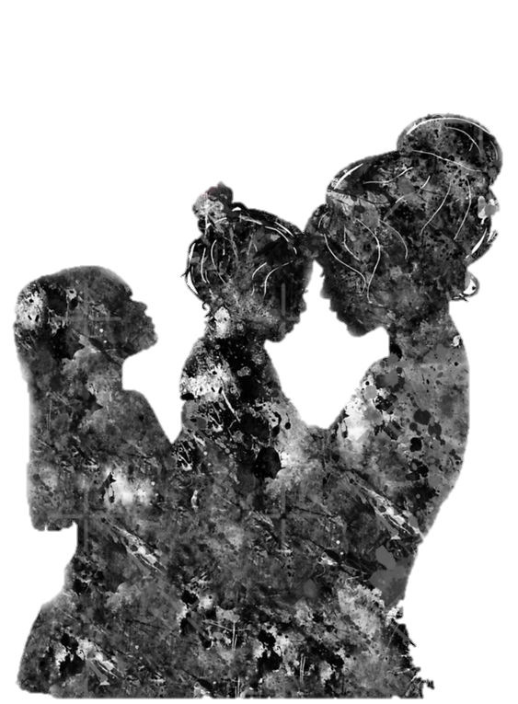
Claudina ve posibilidades donde los demás ven límites
En la pequeña Duchaux -como en tantas otras niñas- ve una buena chica que, incluso, llegará a ser el consuelo de su madre.
Discernir es descubrir la fuente
de vida y descubrir
a Dios latiendo.
Es alumbrar vida en una realidad que ya tiene mucha vida.
Cuando miramos a alguien con ternura y confianza,
esa persona crece,
mejora su capacidad
de colaborar
y cambiar.

Slide 27
De una mirada despreciativa
–hacia lo que está o funciona mal-,
a una mirada apreciativa
–hacia aquello que está y funciona.
Esa mirada crea en
nosotros el deseo de ser mejores y
multiplica nuestros sueños y proyectos.
En palabras de David Cooperrider:
“Nuestro mundo no es un problema
que hemos de resolver, sino un
milagro que hemos de abrazar.”

Slide 28
Se necesitan buenas noticias…
Cuando una organización ha experimentado sus limitaciones y su incapacidad... Necesita la consolación que viene del Espíritu, ser abrazada como
un milagro…
Juntos podemos descubrir nuevas oportunidades,
pensar diferente y transformar nuestros sistemas.
Así generamos “sentido”.

Slide 29
A uno le preguntaron: ¿cómo definirías
al buen líder?.
Él respondió:
La tarea de un líder es crear un reajuste tal de las fuerzas que vuelva irrelevante
la debilidad
de la gente”.

Slide 30
Para mirar como Dios mira, necesitamos
vivir de modo
que el centro
sea el CORAZÓN
(En el sentido hebreo
lo corporal y lo espiritual
son una unidad,
el centro de la persona
donde se encuentra Dios

Slide 31
Todas nuestras acciones-reacciones son un modo de respuesta a estímulos del exterior. Depende de donde impacte dentro de nosotros respondemos de un modo u otro:
Sentidos. Reacción espontánea, rápida, no pensada.
Respuestas son primarias, poco reflexivas, inmaduras…
Sentidos
Inteligencia
Afectos
Corazón
Inteligencia. Analizamos y elaboramos una respuesta.
Racionales, fríos, nos falta espontaneidad
Afectos. Nuestra respuesta se carga de sentimientos.
Respuesta afectiva, sensible, cambiante o imprevisible…
Es necesario atravesar los tres niveles e impactar en el centro de nuestro ser, el corazón.
Respuestas maduras, discernidas, pacificadas.
Ignacio la califica como persona “dueña de sí” (EE 216)

Slide 32
Podemos mirar desde el aprecio que conmueve o quedar interceptados en alguno de los otros ámbitos del Yo – de la sensibilidad, de la inteligencia o de la afectividad-.
Y, salir a la realidad
desde esos niveles o desde el centro.
La diferencia radica en nuestra capacidad de discernir y darnos cuenta de lo esencial…
Que la realidad ya está habitada
y Dios está ahí trabajando…[EE 234-237]
En esa realidad donde se nos invita
a reconocer su presencia.

Slide 33
Aprendiendo de Claudina Discernir tras sus huellas

Slide 34
Momentos y aspectos de la vida de Claudina, nos sirven de ejemplo
para aprender a vivir una misión discernida.
En Claudina encontramos SUJETO DE DISCERNIMIENTO porque la sostiene una sólida raíz y tiene experiencia de escucha
Claudina va tomando conciencia de que la vida es compleja, un PROCESO que implica elegir y OPTAR por cómo situarse ante los acontecimientos
Claudina vive ATENTA A LA REALIDAD y se conmueve ante el sufrimiento del otro, pone a LA PERSONA EN EL CENTRO.
Claudina aprende a vivir en DISCERNIMIENTO CON OTROS, desde la confianza, la búsqueda y la escucha

Slide 35
SUJETO DE DISCERNIMIENTO
Para discernir debe haber sujeto (EE 18)
Desde el inicio, Dios va forjando en ella un sujeto que la hará capaz de vivir a la escucha…
La sostiene una sólida red:
Lazos de familia y afecto
Una fe sólida,
Experiencia de solidaridad
La capacidad de emprender y mirar al futuro…
Claudina manejaba hábilmente la aguja….
¿Sería oportunidad de interioridad, de mente activa y concentración, de volver a pasar las cosas por el corazón…? Dios se vale de cualquier cosa…

Slide 36
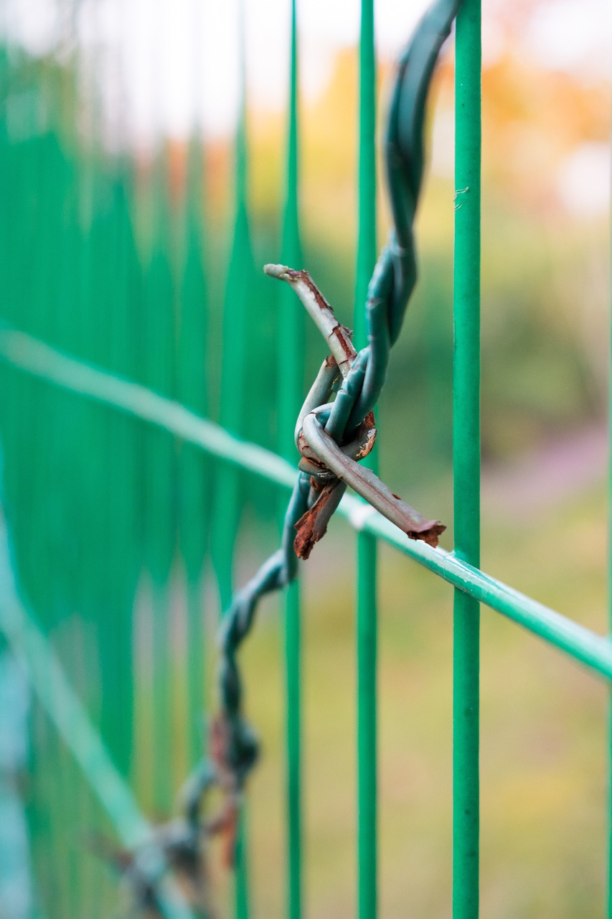
LA VIDA es compleja, ES PROCESO lento E IMPLICA OPCIONES
Con la Revolución tiene que optar con los datos que ve y escucha…
Asiste a los acontecimientos del Lyon asediado, va a ver a sus hermanos y no baja la mirada cuando son fusilados ante ella.
No podemos elegir los acontecimientos de nuestra vida pero sí cómo enfrentarlos. Y eso, implica escucha atenta, mirar como Dios mira.
Se corta la trama y tiene que elegir… permanece atenta y dando respuesta: en lo cotidiano, en silencio y con el corazón roto, con mirada de dolor pero de aprecio…
Discernir es estar a la escucha del Dios que nos habla… Claudina necesita 25 años para vislumbrar vida nueva
El perdón no fue un fruto mágico
Su compromiso con la educación de niños y jóvenes no fue una luz visionaria…
La fundación de JM no fue una respuesta heroica en un arrebato…

Slide 37
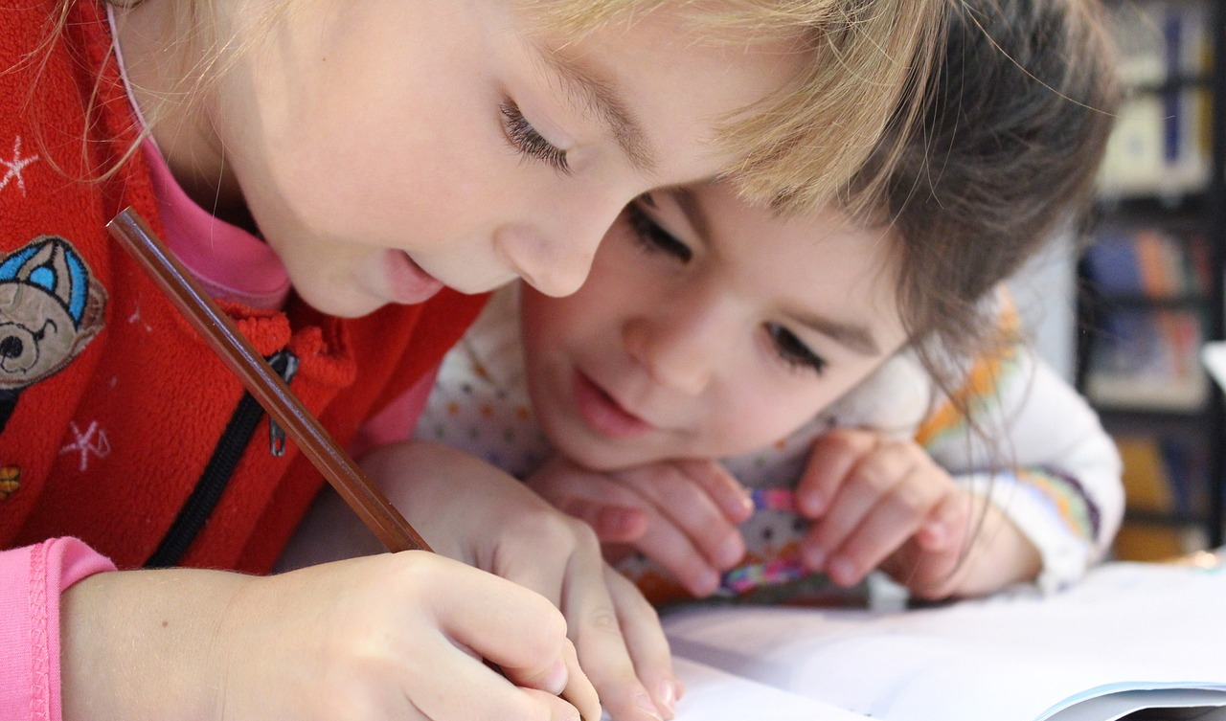
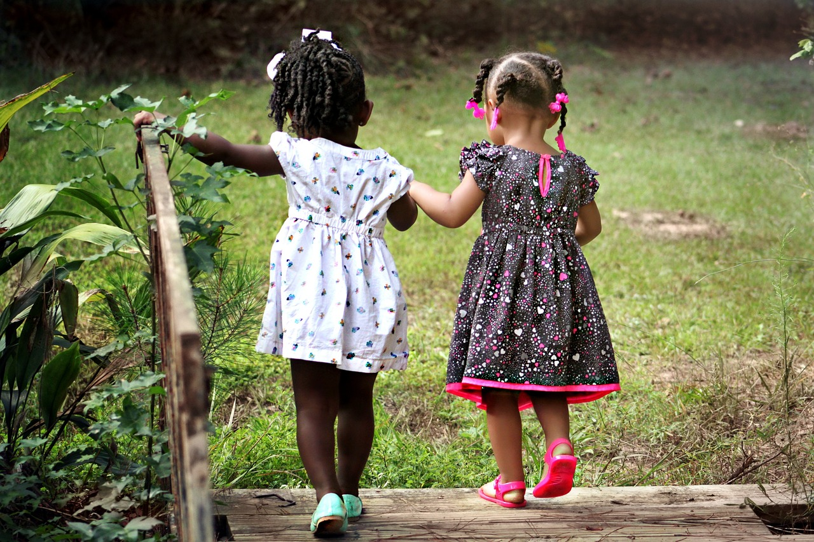
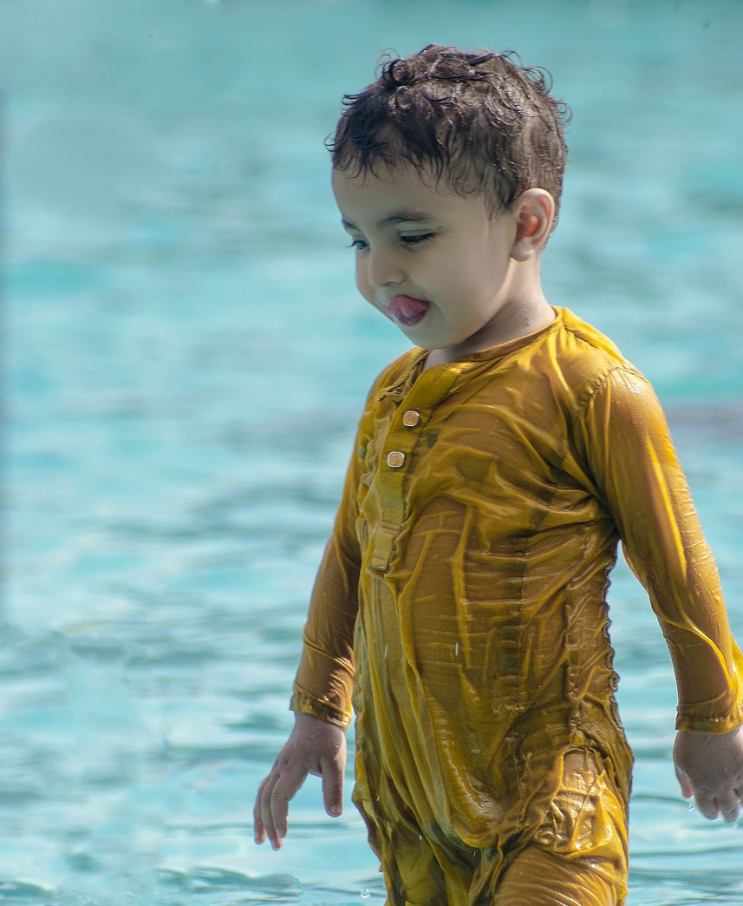
VIVE ATENTA A LA REALIDAD Y PONE A LA PERSONA EN EL CENTRO
Tras la Revolución Claudina vive a la escucha de todo lo que ocurre:
su familia que tanto ha cambiado
la iglesia clandestina junto a otros laicos
la infancia y juventud vulnerable
las compañeras de camino
Con LA PERSONA siempre
EN EL CENTRO de sus elecciones…
“Su corazón se estremecía ante la miseria, al pensar en tantas criaturas huérfanas que crecerían sin conocer el amor de Dios”.
Escuchar y responder desde una mirada de aprecio, de creer en la capacidad de crecimiento de las personas

Slide 38
CREE CON FUERZA EN EL DISCERNIMIENTO CON OTROS
Vive la Iglesia clandestina con otros laicos comprometidos, seguramente en los círculos de Linsolas
Desde 1815 con Andrés Coindre con quien gestará los inicios y soñará lo que luego será Jesús-María
Sus compañeras, luego religiosas, con las que tocará ir tomando decisiones para vislumbrar los cómos de
la obra que surge
Con sus amigas y compañeras con las que irá dando respuestas y formará la Asociación del Sagrado Corazón.
Sus actas darían para otro Congreso...

Slide 39
UNA VIDA QUE CRECE CON UNA SÓLIDA RAÍZ, la escucha a Dios
Tras el dolor de la
a muerte de sus hermanos, vendrán 25 años donde
solo crece la raíz…
Luego veremos crecer la obra a ritmo vertiginoso y con el único deseo de agradar a Dios y llevar adelante su reino.
La obra tiene sólidas raíces porque se ha tejido desde la ESCUCHA AL DIOS QUE TRABAJA AL RITMO DE LA NATURALEZA,
QUE MIRA CON APRECIO y que sigue y seguirá trabajando
cada día en el mundo que habitamos…

